Slide 1
27 января.
Учитель математики
Аббасова Е.Ф.
МАОУ СОШ № 17 г. Краснодар

Slide 2
5 класс
Реши примеры:

Slide 3
Расшифруй слово:
о | б | к | л | а | д

Slide 4
6 класс
Решите примеры:
1) 2,3 + 4,5
2) 5,9 – 4,08
3) 5,97 – 1,67
4) 2,2 ∙ 3
5) 0,25 ∙ 4
6) 3 – 2,9
7) 5,98 – 4,98

Slide 5
Расшифруй слово:
о | б | к | л | а | д
4,3 | 6,8 | 6,6 | 1,82 | 1 | 0,1

Slide 6
7 класс
Упростите:
1) 2х + 5х
2) 2х – 5х
3) 4,5 а + 5,8 а
4) 4,5 а - 5,8 а
5) 2х ∙5х
6) 2х : 5х
7) 0,1 х ∙ 100х

Slide 7
Расшифруй слово:
о | б | к | л | а | д
10,3а | 7х | -1,3а | -3х | 10х | 0,4

Slide 8
8 класс
Найдите корни уравнения:
1) х² = 0
2) х² - х = 0
3) х² + х = 0
4) х² + 2 = 0
5) х² - 4 = 0
6) х² - 9 = 0
7) 2х² - 8 = 0

Slide 9
Расшифруй слово:
о | б | к | л | а | д
0; -1 | 0 | ø | 0; 1 | ±2 | ±3

Slide 10
Блокада Ленинграда
Блокада Ленинграда — военная блокада немецкими, финскими и испанскими (Голубая дивизия) войсками с участием добровольцев из Северной Африки, Европы и военно-морских сил Италии во время Великой Отечественной войны Ленинграда (ныне Санкт-Петербург). Длилась с 8 сентября 1941 года по 27 января 1944 года (блокадное кольцо было прорвано 18 января 1943 года) — 872 дня.
К началу блокады в городе не имелось достаточных по объёму запасов продовольствия и топлива. Единственным путём сообщения с Ленинградом оставалось Ладожское озеро, находившееся в пределах досягаемости артиллерии и авиации осаждающих, на озере также действовала объединённая военно-морская флотилия противника. Пропускная способность этой транспортной артерии не соответствовала потребностям города. В результате начавшийся в Ленинграде массовый голод, усугублённый особенно суровой первой блокадной зимой, проблемами с отоплением и транспортом, привёл к сотням тысяч смертей среди жителей.

Slide 11
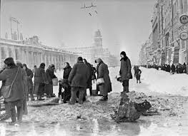
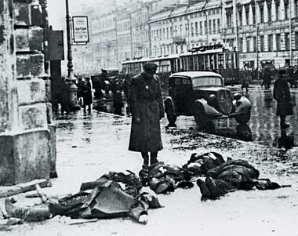

Slide 12
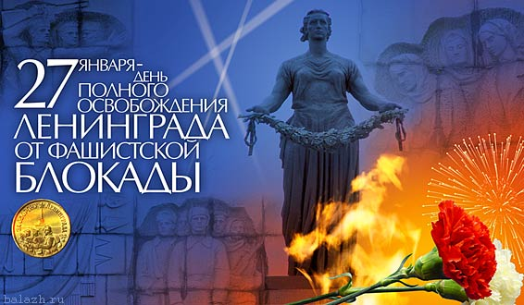
Знай историю своей страны!

